Slide 1
Linguagens, Restrições e Visões
SQL – Parte A
Disciplina: Banco de Dados I (ARA7129)
Prof. Alexandre L. Gonçalves
E-mail: a.l.goncalves@ufsc.br

Slide 2
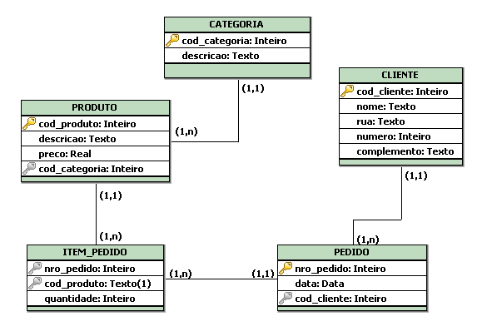
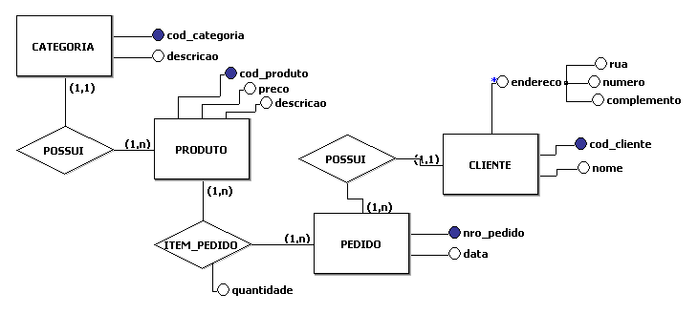

Mapa
Modelo Lógico
Descrição do Problema
Uma empresa vende produtos de limpeza, e deseja melhor controlar os produtos que vende, seus clientes e os pedidos. Cada produto é caracterizado por um código único, nome do produto, categoria (ex. detergente, sabão em pó, sabonete, etc), e seu preço. A categoria é uma classificação criada pela própria empresa. A empresa possui informações sobre todos seus clientes. Cada cliente é identificado por um código único (interno à firma), o nome do cliente, endereço (rua, nro, complemento, cidade, cep, UF), telefone, o status do cliente ("bom", "médio", "ruim"), e o seu limite de crédito. Guarda-se igualmente a informação dos pedidos feitos pelos clientes. Cada pedido possui um número (único), e guarda-se a data de elaboração do pedido. Cada pedido pode conter de 1 a vários produtos, e para cada produto, indica-se a quantidade deste pedida.
DDL
Banco
de
Dados
Modelo Conceitual
DML

Slide 3
Introdução
  SQL (Structured Query Language), ou Linguagem de Consulta Estruturada, é uma linguagem voltada à gerência de dados para banco de dados relacionais;
  Desenvolvida inicialmente pela IBM com o nome de Sequel sendo parte de projeto System R no início da década de 70;
  A SQL se estabeleceu como padrão para banco de dados relacional;

Slide 4
Introdução
  Em 1986, o American National Standards Institute (ANSI) e a International Organization for Standardization (ISO) publicaram um padrão SQL, chamado SQL-86;
  Em 1989 o padrão foi estendido – SQL-89
  Na sequência, SQL-92 (SQL2), SQL:1999 (SQL3), SQL:2003, SQL:2006, SQL:2008, SQL:2011 e mais recentemente SQL:2016.

Slide 5
Composição da linguagem SQL
  Linguagem de definição de dados (DDL)
    Fornece comandos para definir esquemas de relação, excluir relações e modificar esquemas.
  Linguagem de manipulação de dados (DML)
    Fornece uma linguagem de consulta baseada na álgebra relacional e no cálculo relacional de tupla. Incluiu também comandos para inserir, excluir e modificar tuplas no banco de dados.

Slide 6
Composição da linguagem SQL
  Integridade
    A DDL SQL inclui comandos para especificar restrições de integridade que os dados armazenados no banco de dados precisam satisfazer.
  Definição de visões
    A DDL SQL inclui comandos para definir visões.

Slide 7
Composição da linguagem SQL
  Controle de transação
    A SQL inclui comandos para especificar o início e o fim das transações.
  SQL embutida e SQL dinâmica
    A SQL embutida e a dinâmica definem como as instruções SQL podem ser incorporadas dentro das linguagens de programação de finalidade geral, como C, C++, Java, PL/I, Cobol, Pascal e Fortran.

Slide 8
Composição da linguagem SQL
  Autorização
    A DDL SQL inclui comandos para especificar direitos de acesso para relações e visões.

Slide 9
Definição de dados
  O conjunto de relações em um banco de dados precisa ser especificado para determinado sistema por meio de uma linguagem de definição de dados (DDL);

Slide 10
Definição de dados
  A DDL permite a especificação não só de um conjunto de relações, mas também de informações sobre cada relação, incluindo:
    O esquema para cada relação
    O domínio dos valores associados a cada atributo
    As restrições de integridade
    O conjunto de índices a serem mantidos para cada relação
    As informações de segurança e autorização para cada relação
    A estrutura de armazenamento físico de cada relação no disco

Slide 11
Tipos de domínio básico
  O padrão SQL aceita diversos tipos de domínio internos, incluindo:
    char(n): uma string de caracteres de tamanho fixo com tamanho n especificado pelo usuário. A forma completa, character, pode ser usada no lugar de char.
    varchar(n): uma string de caracteres de tamanho variável com tamanho n máximo especificado pelo usuário. A forma completa, character varying, é equivalente.
    int:um inteiro (um subconjunto finito de inteiros que é dependente da máquina). A forma, integer, é equivalente.

Slide 12
Tipos de domínio básico
    smallint: um inteiro pequeno (um subconjunto dependente de máquina).
    numeric(p,d) um número de ponto fixo com precisão especificada pelo usuário. O número consiste de p dígitos (mais um sinal) e, d dos p dígitos estão à direita da vírgula decimal. Por exemplo, numeric(3,1) permite que o valor 44,5 seja armazenado, mas nem 444,5 nem 0,32 podem ser armazenados exatamente em um campo desse tipo.

Slide 13
Tipos de domínio básico
    real, double: números de ponto flutuante e ponto flutuante de precisão dupla (precisão dependente da máquina).
    float(n): um número de ponto flutuante, com precisão de pelo menos n dígitos.

Slide 14
Definição básica de esquema
  Definimos uma relação SQL usando o comando create table:
  create table r(A₁D₁,A₂,D₂,...,A_{n}D_{n},
      <restrição-de-integridade₁>,
      ....,
      <restrição-de-integridade_{k}>)
  onde r é o nome da relação, cada A_{i} é o nome de um atributo no esquema da relação r e D_{i} é o tipo de domínio dos valores no domínio do atributo A_{i}.

Slide 15
Definição básica de esquema
  Existem algumas restrições de integridade. Por enquanto, iremos discutir as restrições de chave primária e chave estrangeira:
  primary key (A_{j1}, A_{j2},...,A_{jm}): a especificação de primary key diz que os atributos A_{j1}, A_{j2},...,A_{jm} formam a chave primária para a relação;
  É necessário que os atributos de chave primária sejam não nulos e únicos, ou seja, nenhuma tupla pode ter um valor nulo para um atributo de chave primária, e nenhum par de tuplas na relação pode ser igual em todos os atributos de chave primária;

Slide 16
Definição básica de esquema
  create table cliente
  (cod_cliente integer,
  nome varchar(50),
  cidade varchar(50),
  data_nasc date);
  create table conta
  (cod_conta integer,
  cod_agencia integer,
  cod_cliente integer,
  saldo numeric,
  data_criacao date);

Slide 17
Definição básica de esquema
  drop table cliente;
  drop table conta;
  create table cliente
  (cod_cliente integer,
  nome varchar(50),
  cidade varchar(50),
  data_nasc date,
  primary key (cod_cliente));
  create table conta
  (cod_conta integer,
  cod_agencia integer,
  cod_cliente integer,
  saldo numeric,
  data_criacao date,
  primary key (cod_conta));

Slide 18
Definição básica de esquema
  drop table cliente;
  drop table conta;
  create table cliente
  (cod_cliente integer,
  nome varchar(50),
  cidade varchar(50),
  data_nasc date,
  primary key (cod_cliente));
  create table conta
  (cod_conta integer,
  cod_agencia integer,
  cod_cliente integer,
  saldo numeric,
  data_criacao date,
  primary key (cod_conta),
  foreign key (cod_cliente) references cliente);

Slide 19
Definição básica de esquema
  drop table conta;
  drop table cliente;
  create table cliente
  (cod_cliente integer,
  nome varchar(50),
  cidade varchar(50),
  data_nasc date);
  alter table cliente add constraint pk_cliente primary key (cod_cliente);

Slide 20
Definição básica de esquema
  create table conta
  (cod_conta integer,
  cod_agencia integer,
  cod_cliente integer,
  saldo numeric,
  data_criacao date);
  alter table conta add constraint pk_conta primary key (cod_conta);
  alter table conta add constraint fk_cliente foreign key (cod_cliente) references cliente (cod_cliente);

Slide 21
Estrutura básica das consultas SQL
  A estrutura básica de uma expressão SQL de consulta consiste em três cláusulas: select, from e where.
  A cláusula select corresponde a operação projeção da álgebra relacional. É usada para listar os atributos desejados no resultado de uma consulta;
  A cláusula from corresponde à operação produto cartesiano da álgebra relacional. Ela lista as relações a serem lidas na avaliação da expressão;
  A cláusula where corresponde ao predicado de seleção da álgebra relacional. Ela consiste em um predicado envolvendo atributos das relações que aparecem na cláusula from.

Slide 22
Cláusula select
  O resultado de uma consulta SQL é uma relação;
  Exemplo: encontre os nomes de todos os clientes na relação cliente;
  select nome
    from cliente
  O resultado é uma relação consistindo em um único atributo com o cabeçalho nome.

Slide 23
Cláusula select
  Ao contrário das linguagens de consulta formais, por exemplo, a álgebra relacional, a SQL permite duplicatas em relações. Isso se deve ao custo do processo de eliminação de tuplas duplicadas em um determinado resultado;
  No exemplo anterior se existirem dois clientes com o mesmo nome, as duas tuplas serão listadas.

Slide 24
Cláusula select
  Caso seja necessário forçar a eliminação de duplicadas, deve-se utilizar a palavra-chave distinct após o select;
  A consulta anterior pode ser reescrita como:
  select distinct nome
    from cliente

Slide 25
Cláusula select
  A SQL permite também a utilização da palavra-chave all visando especificar explicitamente que as duplicadas não devem ser removidas;
  A consulta anterior pode ser reescrita como:
  select all nome
    from cliente

Slide 26
Cláusula select
  O símbolo de asterisco “*” pode ser usado para indicar “todos os atributos”;
  O uso de cliente.* na cláusula select anterior indicaria que todos os atributos de cliente devem ser apresentados;
  Uma cláusula select * indica que todos os atributos de todas as relações aparecendo na cláusula from serão projetados.

Slide 27
Cláusula select
  A cláusula select pode conter expressões aritméticas envolvendo os operações +, -, * e / operando em constantes ou atributos de tuplas;
  No exemplo abaixo o operador + foi utilizado para somar 500 (constante) em saldo (atributo de tupla);
  select cod_agencia, cod_conta, saldo + 500
  from conta

Slide 28
Cláusula where
  Como mencionado anteriormente a cláusula where corresponde ao predicado de seleção da álgebra relacional;
  Exemplo:
  select nome
  from cliente
  where cidade = 'Araranguá'

Slide 29
Cláusula where
  A SQL usa conectivos lógicos and, or e not em vez dos símbolos matemáticos ^, v e ¬;
  Os operadores de comparação são <, <=, >, >=, = e < >;
  A SQL permite usar os operadores de comparação para comparar strings e expressões aritméticas além de tipos especiais, como tipos data.
  select cod_cliente, nome
  from cliente
  where cidade = 'Araranguá' and data_nasc = '1976-10-05'

Slide 30
Cláusula where
  A SQL inclui um operador de comparação between para simplificar cláusulas where que especificam que um valor de atributo seja menor ou igual a algum valor e maior ou igual a algum outro valor;
  select *
    from conta
    where saldo between 150 and 250
  select *
    from conta
    where saldo >= 150 and saldo <= 250
  Da mesma forma, pode-se utilizar o operador not between.

Slide 31
Cláusula from
  A cláusula from isolada define um produto cartesiano das relações na cláusula;
  Exemplo: “Selecione todos os clientes com suas respectivas contas bancárias e saldo”
  select nome, cod_agencia, cod_conta, saldo
    from cliente, conta
    where cliente.cod_cliente = conta.cod_cliente

Slide 32
Cláusula from
  A SQL utiliza a notação nome-relação.nome-atributo, assim como na álgebra relacional, para evitar ambiguidade nos casos em que um atributo aparece no esquema de mais de uma relação;
  Poderia ter sido escrito cliente.nome em vez de nome;
  Contudo, como o atributo nome aparece apenas em uma das relações nomeadas na cláusula from, não existe o problema da ambiguidade;

Slide 33
Cláusula from
  Como o resultado de uma consulta é uma relação, a cláusula FROM pode combinar relações e consultas;
    select cli.*, cta.saldo
    from cliente as cli, conta as cta,
    (select max(saldo) as max_saldo from conta) as cli_ms
    where cli.cod_cliente = cta.cod_cliente and
    cta.saldo = cli_ms.max_saldo
  A SQL inclui extensões para realizar junções naturais e externas (essas junções serão analisadas posteriormente).

Slide 34
A operação de renomeação
  A SQL fornece um mecanismo para renomear relações e atributos. Ela usa a cláusula as:
    nome-antigo as nome-novo
  A cláusula as pode aparecer tanto na cláusula select quanto na cláusula from.
  select cli.nome, cta.cod_agencia,
  cta.cod_conta, cta.saldo
  from cliente as cli, conta as cta
  where cli.cod_cliente = cta.cod_cliente

Slide 35
Operações de String
  A SQL especifica strings inserindo-as entre sinais de apóstrofo, por exemplo, ‘Araranguá’;
  Caso o caractere de apóstrofo seja parte da string deve-se utilizar o caractere “, por exemplo, “Caixa d’água”;
  Existem dois caracteres especiais para localização de padrões em strings através do operador like, o caractere porcentagem (%) e o caractere sublinhado (_);

Slide 36
Operações de String
  Porcentagem (%): o caractere % corresponde a qualquer substring;
  Sublinhado (_): o caractere _ corresponde a qualquer caractere;
  Os padrões fazem distinção entre letras maiúsculas e minúsculas;

Slide 37
Operações de String
  ‘Ara%’ localiza qualquer string começando com “Ara”;
  ‘%anc%’ localiza qualquer string contendo “anc” em qualquer posição como “banco, bancário, bancada”
  ‘_ _ _’ localiza qualquer string com exatamente três caracteres;
  ‘_ _ _ %’ localiza qualquer string com pelo menos três caracteres

Slide 38
Operações de String
  select *
  from cliente
  where cidade like 'Ara%'

Slide 39
Ordenação da exibição de tuplas
  Em SQL é possível controlar a ordem em que as tuplas são exibidas em uma relação;
  A cláusula order by faz com que as tuplas no resultado de uma consulta apareçam na ordem classificada;
  Para listar todos os clientes que residem em Araranguá em ordem alfabética, tem-se:
  select *
  from cliente
  where cidade = 'Araranguá'
  order by nome

Slide 40
Ordenação da exibição de tuplas
  Por padrão a cláusula order by lista itens na ordem crescente;
  Para especificar a ordem de classificação, pode-se utilizar as cláusulas desc (ordem descendente) e asc (ordem ascendente);
  select nome, cod_agencia, cod_conta, saldo
  from cliente, conta
  where cliente.cod_cliente = conta.cod_cliente
  order by saldo desc

Slide 41
Funções agregadas
  São funções que a partir de uma coleção (um conjunto ou multiconjunto) de valores como entrada retornam um único valor;
  A SQL fornece cinco funções de agregação:
    Average: avg
    Minimum: min
    Maximun: max
    Total: sum
    Count: count

Slide 42
Funções agregadas
  A entrada para sum e avg precisa ser uma coleção de números;
  select avg(saldo)
  from cliente, conta
  where cliente.cod_cliente = conta.cod_cliente
  and cliente.cidade = 'Araranguá'

Slide 43
Funções agregadas
  Algumas vezes é desejável aplicar a função agregada não apenas a um único conjunto de tuplas, mas também a um grupo de conjuntos de tuplas;
  Na SQL, isso é realizado através da cláusula group by;
  select cod_agencia, avg(saldo)
  from cliente, conta
  where cliente.cod_cliente = conta.cod_cliente
  and cliente.cidade = 'Araranguá'
  group by cod_agencia

Slide 44
Valores nulos
  A linguagem SQL permite o uso de valores nulos para indicar a ausência de informações sobre o valor de um atributo;
  Podemos usar a palavra-chave especial null em um predicado para testar a presença de um valor nulo, ou not null para o contrário.
  select *
    from cliente
    where cidade is not null

Slide 45
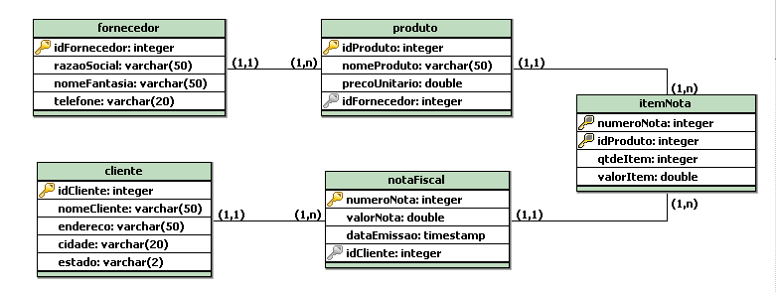
Exemplo
“Software & Software”
  Obter a cidade dos clientes que já compraram do fornecedor de nomeFantasia “Software & Software”.

Slide 46
Modificação do banco de dados
  Até agora a atenção estava voltada para a extração/seleção de informações do banco de dados;
  Contudo, é possível utilizar operações de modificação, tais como, inclusão, exclusão e alteração de dados;

Slide 47
Inserção
  Para inserir dados em uma relação, especificamos uma tupla a ser inserida ou escrevemos uma consulta cujo resultado seja um conjunto de tuplas a ser inserido;
  Fazemos isso através da comando insert. A forma mais simples é uma requisição para inserir uma tupla
  insert into conta values (4, 1, 1, 100.0, '1996-2-10');
  ou
  insert into conta (cod_conta, cod_agencia, cod_cliente, saldo, data_criacao) values (5, 1, 1, 100.0, '1996-2-10');

Slide 48
Inserção
  Em geral é mais adequado utilizar o comando insert especificando sempre os atributos que irão receber determinado conteúdo mesmo que se deseje preencher todos os atributos;
  Desse modo, é possível garantir que o conteúdo a ser inserido está relacionado a determinado atributo;

Slide 49
Inserção
  É possível ainda inserir tuplas a partir do resultado de determinada consulta;
  create table conta_ara (cod_agencia integer,
  saldo_medio numeric);
  insert into conta_ara
  select cod_agencia, avg(saldo) as saldo_medio
  from cliente, conta
  where cliente.cod_cliente = conta.cod_cliente
  and cliente.cidade = 'Araranguá'
  group by cod_agencia;

Slide 50
Inserção
  Ou diretamente a partir do próprio comando CREATE TABLE;
  create table conta_ara as
  select cod_agencia, avg(saldo) as saldo_medio
  from cliente, conta
  where cliente.cod_cliente = conta.cod_cliente
  and cliente.cidade = 'Araranguá'
  group by cod_agencia;

Slide 51
Exclusão
  Possibilita a eliminação de tuplas de relações;
  É expressa por
    delete from r
      where P
    onde P representa um predicado e r representa uma relação.

Slide 52
Exclusão
  Exemplos
    delete from cliente;
    delete from cliente
    where cidade = 'Araranguá';
    delete from conta
    where saldo between 200 and 300;

Slide 53
Atualizações
  Utilizada quando se deseja mudar o valor de determinado atributo para um conjunto de tuplas;
    update conta
    set saldo = saldo * 1.05
    update conta
    set saldo = saldo * 1.05
    where sado > 150

Slide 54
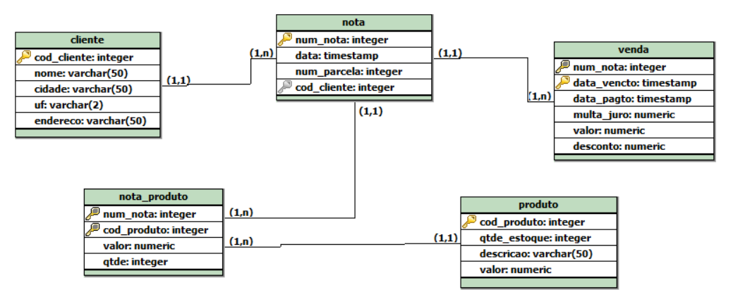
Exercício 1
  Modelo proposto

Slide 55
Exercício 1
  Considerando o modelo anterior realize as seguintes tarefas;
    Crie um schema de banco de dados com todas as tabelas;
    Inclua também as restrições de chave primária e chave estrangeira;

Slide 56
Exercício 2
  Elabore um conjunto de dados para inserção em cada uma das relações/tabelas considerando:
    A ordem de inserção com base nas restrições de chave estrangeira;
    Para cada nota gerar uma ou mais vendas dependendo do número de parcelas;
      Se parcela igual a 0 gere uma venda à vista (data_vencto = data_pagto ) com o valor total da nota,
      Se parcela maior ou igual a 1 gere n vendas dividindo o valor total da nota por n com data de pagamento nula e data de vencimento de 30 dias (1 parcela), 60 dias (2 parcelas) e assim por diante;
      Se for uma venda à vista ou se for um pagamento adiantado poderá existir um desconto que deve ser menor que o valor da prestação (atributo valor);
      Se for um pagamento depois do vencimento cobrar 2% de multa;

Slide 57
Exercício 3
  Depois da carga inicial do banco de dados elabore um conjunto de consultas envolvendo as relações/tabelas do modelo:
    Selecione o total de vendas (soma do valor) por cliente e por mês/ano;
    Selecione o total de vendas (soma do valor) por estado;
    Selecione o(s) produto(s) mais vendido(s) (soma da quantidade) em um período determinado de tempo;
    Selecione o total (soma do valor, mais juros e menos descontos) recebido por cliente em um determinado período de tempo;
    Selecione o total a receber (soma do valor) por cliente em um determinado período de tempo;
  Obs: a função extract(day|month|year from column) será necessária para a primeira consulta e a função coalesce(expr1, expr2,...) será necessária para a quarta consulta.
    extract(month from data_vencto)
    extract(year from data_vencto)
    coalesce(multa_juro,0) e coalesce(desconto,0)

